Slide 1
Сокровища Земли
под охраной человечества

Slide 2
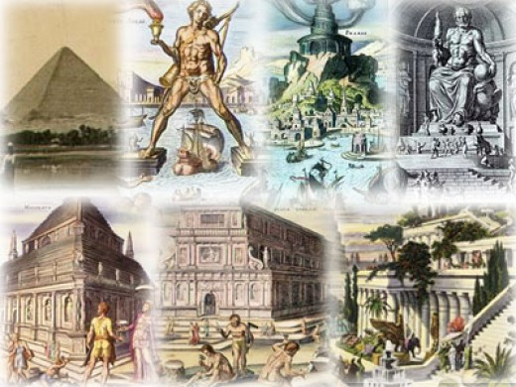
7 чудес света.
7
7 чудес света

Slide 3
Пирамида Хеопса

Slide 4
Висячие сады Семирамиды

Slide 5
Храм Артемиды Эфесской

Slide 6
Зевс Олимпийский

Slide 7
Мавзолей в Галиокарнасе

Slide 8
Фаросский маяк

Slide 9
Коллос Родосский

Slide 10
Всемирное природное наследие

Slide 11
Большой Барьерный риф

Slide 15
Озеро Байкал

Slide 18
Всемирное культурное наследие

Slide 20
Абу-Симбел

Slide 21
Мемфис

Slide 22
Акрополь

Slide 23
Венеция

Slide 24
Московский Кремль

Slide 25
Красная площадь

Slide 26
Кижи

Slide 27
Великая китайская стена

